Slide 1
KİM 432 –KAUÇUK KİMYASI
Hafta
9 | VULKANİZASYON
Vulkanizasyon çapraz bağlanma reaksiyonu ile kauçuğun kimyasal yapısını değişikliğe uğratarak ve geri dönüşümsüz olarak elastik özelliklere sahip bir duruma gelmesi işlemidir.
Doğal kauçuk, zincirler arası ikincil etkileşimler, dolaşımlar ve esnek zincir yapısı nedeniyle belli derecede elastiktir. Ancak bu elastikiyet özelliğini küçük yüklerin kısa süreli uygulanmasında koruyabilir. Özellikle yüksek sıcaklıklarda yapılan yüklemelerde kalıcı, tersinmez deformasyona uğrar.

Slide 2
Doğal kauçuğun sözü edilen zayıf yönleri vulkanizasyon adı verilen işlemle giderilerek endüstriyel değeri olan bir malzemeye dönüştürülür. Kimsayal açıdan vulkanizasyon bir çapraz bağlanma olayıdır. Vulkanizasyon işlemi sırasında kauçuk zincirleri, az sayıda çapraz bağlarla birbirlerine bağlanırlar.
Doğal kauçuğun ilk vulkanizasyonu 1839 da Charles Goodyear tarafından kükürtle gerçekleştirilmiştir. Daha sonraları kükürt yerine S₂Cl₂ kullanılarak oda sıcaklığında soğuk vulkanizasyon yapılmıştır. Kükürt vulkanizasyonunda, kauçuk içerisine kütlece %1-3 dolayında kükürt katılmaktadır.

Slide 3
Vulkanizasyon kauçuğun istenmeyen özelliklerini giderir ve sonuç olarak vulkanizasyon sonucu;
yapışkan olmayan
mekanik özellikleri gelişmiş
geniş bir sıcaklık aralığında yüksek elastikiyet gösterebilen
ısıltıldığında fazla yumuşamayan
çözücülerde çözünmeyen (şişebilir)
sertliği artmış
kauçuk (vulkanize kauçuk) elde edilir.

Slide 4
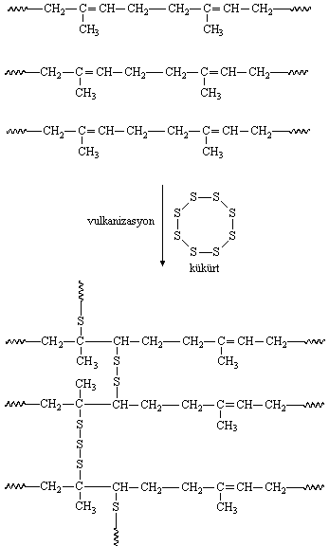
Vulkanizasyonda kullanılacak çapraz bağlayıcının (sertleştirici) miktarı ayarlanarak yumuşak-sert arası polimerler hazırlanabilmektedir. Örneğin doğal kauçuğun vulkanizasyonunda kütlece on kat fazla kükürtle yapıldığında üretildiği yıllarda bilardo topu vb ürünlerin yapımında kullanılan ve ebonit olarak bilinen sert, ağ-yapılı termoset polimer elde edilir.

Slide 5
Çapraz bağlayıcıların etkinlikleri kauçuk türüne göre değişir. Kükürt; doğal kauçuk, polibütadien, bütadien-stiren kopolimeri için iyi bir çapraz bağlayıcı olmasına karşın, buna karşın polikloropenin çapraz bağlanmasına uygun değildir. Vulkanizasyon kükürtle yapılan çapraz bağlanma işlemine verilen özel bir ad olmakla birlikte, uygulamada başka çapraz bağlayıcıların kullanıldığı sistemlere de vulkanizasyon denilmektedir.
Vulkanizasyon işleminde ayrıca hızlandırıcı, aktivatör ve geciktirici adları verilen kimyasallardan yararlanılır

Slide 6
Aşağıda kükürtün bir başka sertleştirici olan S₂Cl₂ ile çapraz bağlanma tepkimesi görülmektedir.

